Slide 1

KONSEP MAWARIS (FARAIDH)
DALAM ISLAM:
KAJIAN TEORITIS DAN PRAKTIS
Pembahasan mengenai warisan dalam Islam merupakan topik penting yang dibahas secara mendalam.Ilmu waris atau ilmu faraid mengatur pembagian harta peninggalan seseorang yang telah meninggal dunia kepada ahli warisnya sesuai dengan ketentuan syariat Islam.
Makalah ini membahas berbagai aspek warisan dalam Islam, mulai dari pengertian, prinsip-prinsip dasar, rukun-rukun, sebab-sebab, syarat-syarat, penghalang-penghalang, hingga macam-macam ahli waris dan bagian-bagiannya. Pemahaman yang mendalam tentang ilmu waris sangat penting bagi umat Islam untuk memastikan pembagian harta warisan dilakukan secara adil dan sesuai dengan ajaran agama.
Made By : Reni Febrina

Slide 2
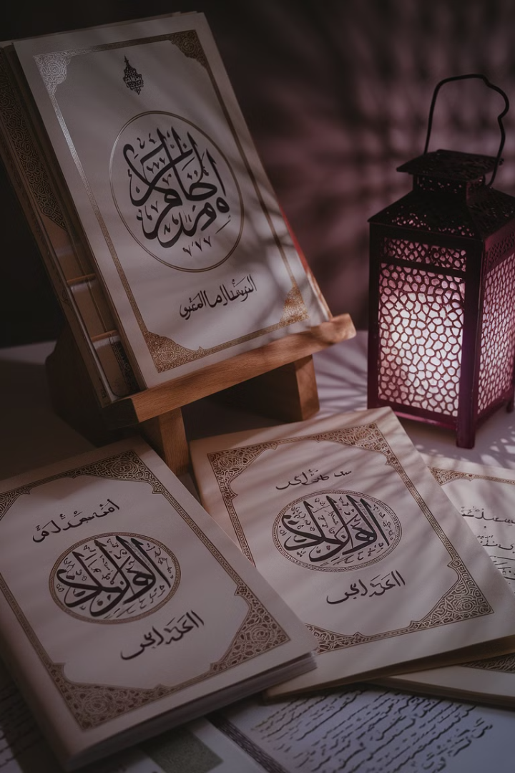
Pengertian Ilmu Waris atau Ilmu Faraid
Ilmu waris atau ilmu faraid adalah ilmu yang mempelajari tentang pembagian harta warisan sesuai dengan ketentuan syariat Islam. Ilmu ini membahas tentang siapa yang berhak menerima warisan, berapa bagian yang diterima, dan bagaimana cara pembagiannya.
Prinsip-prinsip dasar ilmu waris dalam Islam meliputi keadilan dalam pembagian, perlindungan hak-hak ahli waris, dan memastikan harta warisan dibagikan sesuai dengan ketentuan Allah SWT. Istilah-istilah penting dalam ilmu waris mencakup muwaris (orang yang meninggalkan warisan), waris (ahli waris), dan tirkah (harta peninggalan).
Keadilan
Perlindungan Hak
Pembagian warisan berdasarkan prinsip keadilan sesuai syariat Islam.
Menjamin hak-hak ahli waris sesuai ketentuan yang telah ditetapkan.
Ketaatan
Pembagian warisan sebagai bentuk ketaatan kepada perintah Allah SWT.

Slide 3
Dasar Hukum Ilmu Waris / Ilmu Faraidh
Al-Qur'an secara tegas menetapkan aturan pembagian warisan dalam Surah An-Nisa:
Ayat 11 dan 12 menjelaskan pembagian untuk anak laki-laki dan perempuan, orang tua, suami, istri, dan kerabat lainnya.
Ayat 176 mengatur warisan saudara kandung dalam keadaan tertentu.

Slide 4
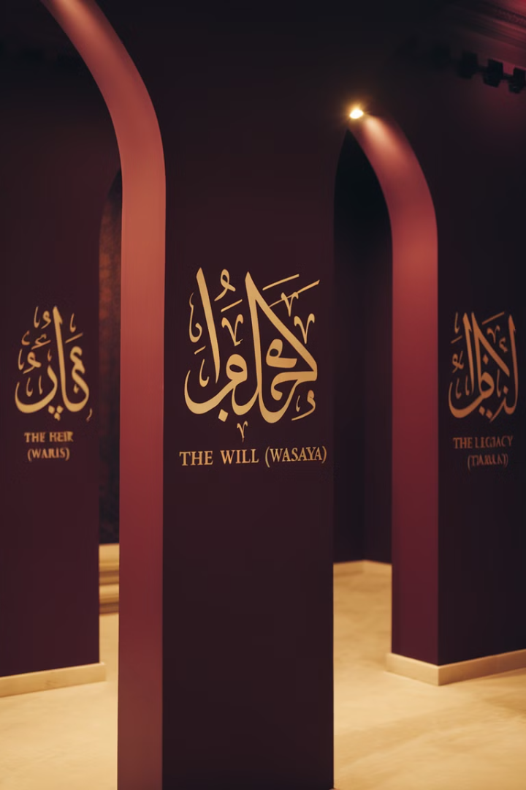
Rukun-rukun Warisan
Dalam ilmu waris Islam, terdapat tiga rukun utama yang harus dipenuhi agar proses pewarisan dapat terjadi. Rukun-rukun ini merupakan elemen dasar yang tidak dapat dipisahkan dalam sistem waris Islam.
Ketiga rukun tersebut adalah: (1) Al-Muwarrits, yaitu orang yang meninggal dunia dan meninggalkan harta warisan; (2) Al-Waarits, yaitu ahli waris yang berhak menerima harta warisan; dan (3) Al-Mauruuts, yaitu harta warisan yang akan dibagikan kepada ahli waris.
1
Al-Muwarrits
Orang yang meninggal dunia dan meninggalkan harta warisan.
2
Al-Waarits
Ahli waris yang berhak menerima harta warisan.
3
Tirkah
Segala sesuatu yang ditinggalkan oleh pewaris setelah meninggal dunia
Bik berupa harta benda, hak, maupun kewajiban.

Slide 5

Sebab-sebab Warisan
Dalam hukum waris Islam, terdapat beberapa sebab yang menjadikan seseorang berhak menerima warisan. Sebab-sebab ini menentukan hubungan antara pewaris dan ahli waris yang memungkinkan terjadinya pewarisan.
Sebab-sebab warisan yang diakui dalam Islam meliputi: (1) Hubungan kekerabatan atau nasab, (2) Pernikahan yang sah, dan (3) Al-Wala' atau hubungan antara tuan dan budak yang telah dimerdekakan. Sebab-sebab ini menjadi dasar dalam menentukan siapa yang berhak menerima warisan dan bagian yang akan diterimanya.
1
Hubungan Kekerabatan (nasab)
2
Pernikahan yang Sah
3
Al-Wala'
Meliputi hubungan darah seperti anak, orang tua, dan saudara.
Hubungan suami-istri yang terikat dalam pernikahan yang sah menurut syariat.
Hubungan antara tuan dan budak yang telah dimerdekakan, meskipun jarang terjadi di zaman modern.

Slide 6
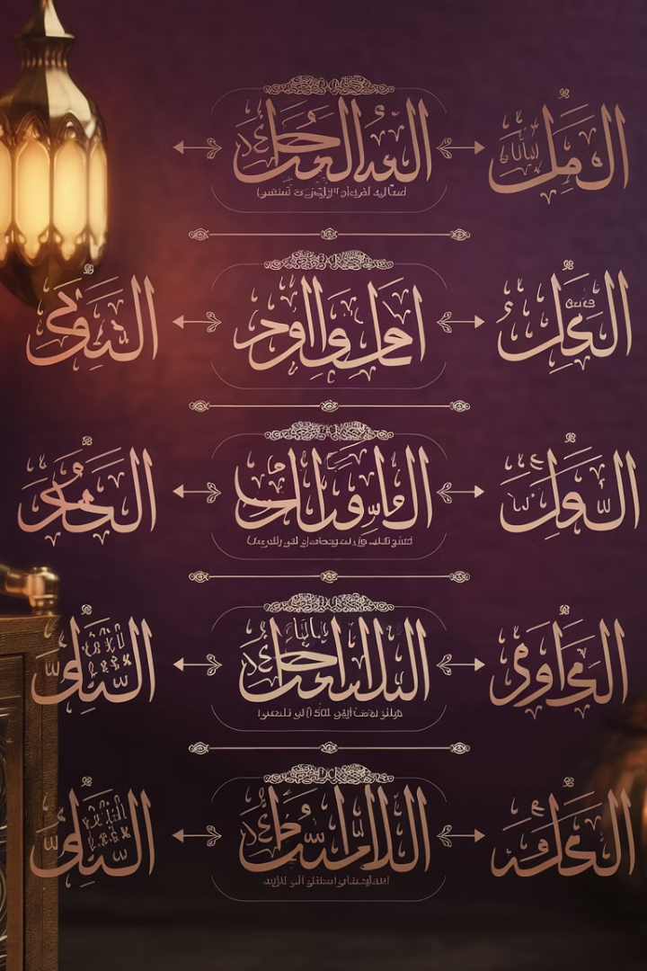



Syarat-syarat Warisan
Untuk terjadinya pewarisan dalam Islam, terdapat beberapa syarat yang harus dipenuhi. Syarat-syarat ini memastikan bahwa proses pewarisan berjalan sesuai dengan ketentuan syariat dan melindungi hak-hak semua pihak yang terlibat.
Syarat-syarat warisan dalam Islam meliputi: (1) Meninggalnya pewaris, baik secara hakiki, hukmi, maupun taqdiri; (2) Hidupnya ahli waris pada saat pewaris meninggal dunia; dan (3) Tidak adanya penghalang-penghalang warisan. Pemenuhan syarat-syarat ini menjadi kunci dalam menentukan keabsahan proses pewarisan.
Meninggalnya Pewaris
Kematian pewaris secara hakiki, hukmi, atau taqdiri.
Hidupnya Ahli Waris
Ahli waris masih hidup saat pewaris meninggal dunia.
Tidak Ada Penghalang
Tidak adanya faktor yang menghalangi pewarisan.

Slide 7
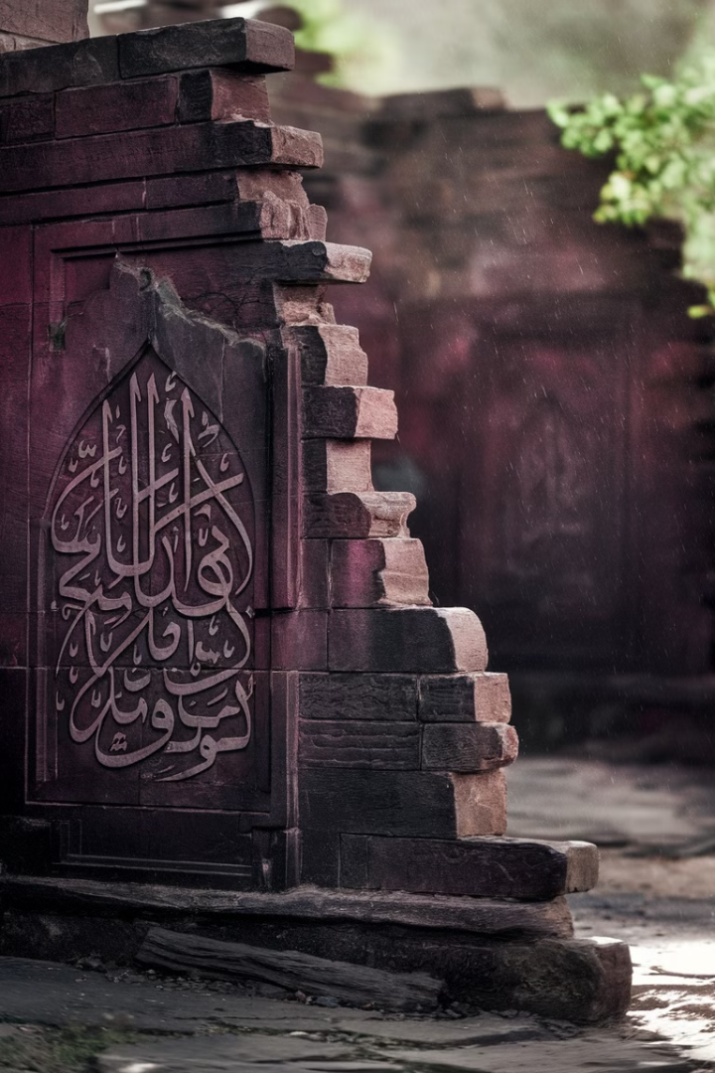
Penghalang-penghalang Warisan (Mawani' al-Irts)
Dalam hukum waris Islam, terdapat beberapa faktor yang dapat menghalangi seseorang untuk menerima warisan, meskipun ia memiliki hubungan dengan pewaris. Faktor-faktor ini disebut sebagai penghalang-penghalang warisan atau Mawani' al-Irts.
Penghalang-penghalang warisan ini bertujuan untuk memastikan keadilan dan kesesuaian dengan prinsip-prinsip syariat Islam dalam pembagian harta warisan. Pemahaman tentang penghalang-penghalang ini sangat penting untuk menentukan siapa yang berhak dan tidak berhak menerima warisan.
Budak (Ar-riq)
Membunuh
Status perbudakan menghalangi seseorang untuk mewarisi atau diwarisi.
Pembunuhan terhadap pewaris menghalangi hak waris.
Perbedaan Agama
Perbedaan Dua Negara
Perbedaan agama antara pewaris dan ahli waris dapat menghalangi pewarisan.
Perbedaan kewarganegaraan dapat menjadi penghalang dalam beberapa kasus.

Slide 8
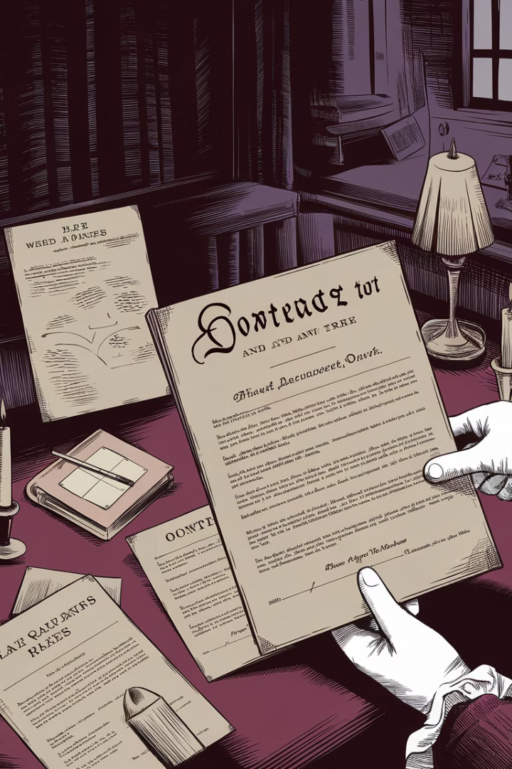
Penghalang Pertama: Budak (Ar-riq)
Status perbudakan merupakan salah satu penghalang warisan dalam hukum Islam. Seorang budak tidak dapat mewarisi harta dari keluarganya atau diwarisi oleh keluarganya. Hal ini didasarkan pada prinsip bahwa seorang budak tidak memiliki hak kepemilikan atas harta.
Meskipun perbudakan sudah tidak ada lagi di zaman modern, pemahaman tentang penghalang ini tetap penting dalam konteks historis dan untuk memahami perkembangan hukum waris Islam. Prinsip ini juga menekankan pentingnya kebebasan dan hak-hak individu dalam Islam.
1
Tidak Dapat Mewarisi
Budak tidak dapat menerima warisan dari keluarganya.
2
Tidak Dapat Diwarisi
Harta budak tidak dapat diwariskan kepada keluarganya.
3
Tidak Ada Hak Milik
Budak dianggap tidak memiliki hak kepemilikan atas harta.

Slide 9
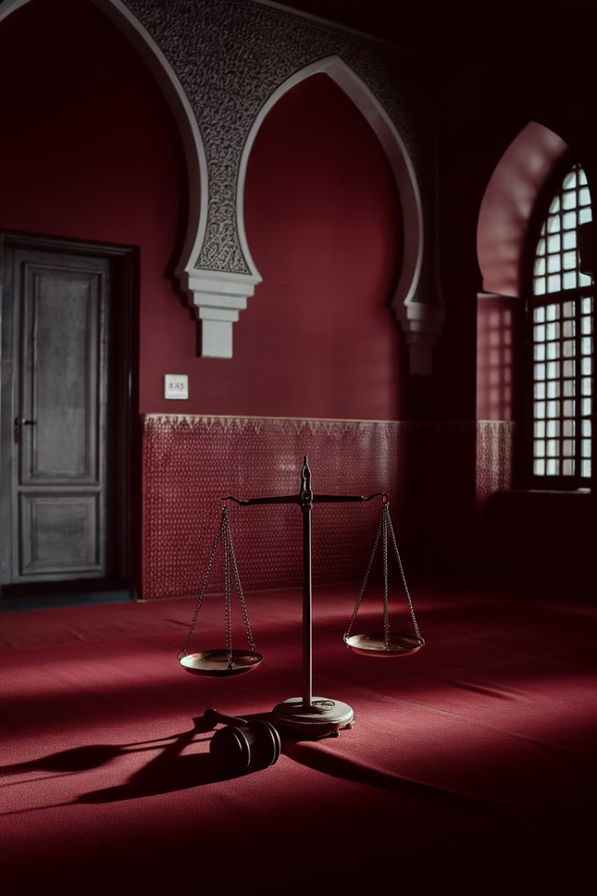



Penghalang Kedua: Membunuh
Pembunuhan terhadap pewaris merupakan penghalang yang sangat serius dalam hukum waris Islam. Seseorang yang membunuh pewaris tidak berhak menerima warisan dari orang yang dibunuhnya. Prinsip ini didasarkan pada hadits Nabi Muhammad SAW dan bertujuan untuk mencegah motif-motif jahat dalam pewarisan.
Terdapat beberapa pendapat ulama mengenai jenis pembunuhan yang menghalangi warisan, mulai dari pembunuhan sengaja hingga pembunuhan tidak sengaja. Mayoritas ulama sepakat bahwa pembunuhan sengaja menghalangi hak waris, sementara untuk jenis pembunuhan lainnya terdapat perbedaan pendapat.
Hukum
Pembunuhan dilarang keras dalam Islam dan memiliki konsekuensi hukum.
Keadilan
Prinsip ini menegakkan keadilan dan mencegah kejahatan dalam pewarisan.
Ijtihad
Ulama memiliki berbagai pendapat tentang jenis pembunuhan yang menghalangi warisan.

Slide 10
Penghalang Ketiga: Perbedaan Agama
Perbedaan agama antara pewaris dan ahli waris merupakan salah satu penghalang warisan dalam Islam. Prinsip ini didasarkan pada hadits Nabi Muhammad SAW yang menyatakan bahwa seorang Muslim tidak mewarisi orang kafir, dan orang kafir tidak mewarisi seorang Muslim.
Mayoritas ulama sepakat bahwa perbedaan agama menghalangi pewarisan, baik dari Muslim kepada non-Muslim maupun sebaliknya. Namun, terdapat beberapa pendapat yang membolehkan Muslim mewarisi non-Muslim dalam kasus tertentu. Prinsip ini bertujuan untuk menjaga identitas dan harta umat Islam.
Muslim ke Non-Muslim
Non-Muslim ke Muslim
Perbedaan Pendapat
Muslim tidak dapat mewarisi harta dari non-Muslim.
Non-Muslim tidak dapat mewarisi harta dari Muslim.
Beberapa ulama memiliki pendapat berbeda dalam kasus-kasus tertentu.

Slide 11
Warisan Orang-orang Non-muslim
Meskipun perbedaan agama menjadi penghalang warisan antara Muslim dan non-Muslim, hukum Islam mengatur tentang warisan di antara orang-orang non-Muslim. Dalam hal ini, terdapat beberapa pendapat ulama yang berbeda.
Sebagian ulama berpendapat bahwa orang-orang non-Muslim dapat saling mewarisi di antara mereka, terlepas dari perbedaan agama mereka. Pendapat lain menyatakan bahwa pewarisan hanya dapat terjadi di antara penganut agama yang sama. Dalam praktiknya, banyak negara Muslim modern yang mengizinkan non-Muslim untuk mengikuti hukum waris sesuai dengan agama atau adat istiadat mereka sendiri.
1
Saling Mewarisi
2
Agama yang Sama
3
Hukum Modern
Beberapa ulama membolehkan non-Muslim saling mewarisi terlepas dari perbedaan agama.
Pendapat lain menyatakan pewarisan hanya di antara penganut agama yang sama.
Banyak negara Muslim mengizinkan non-Muslim mengikuti hukum waris sesuai agama mereka.

Slide 12
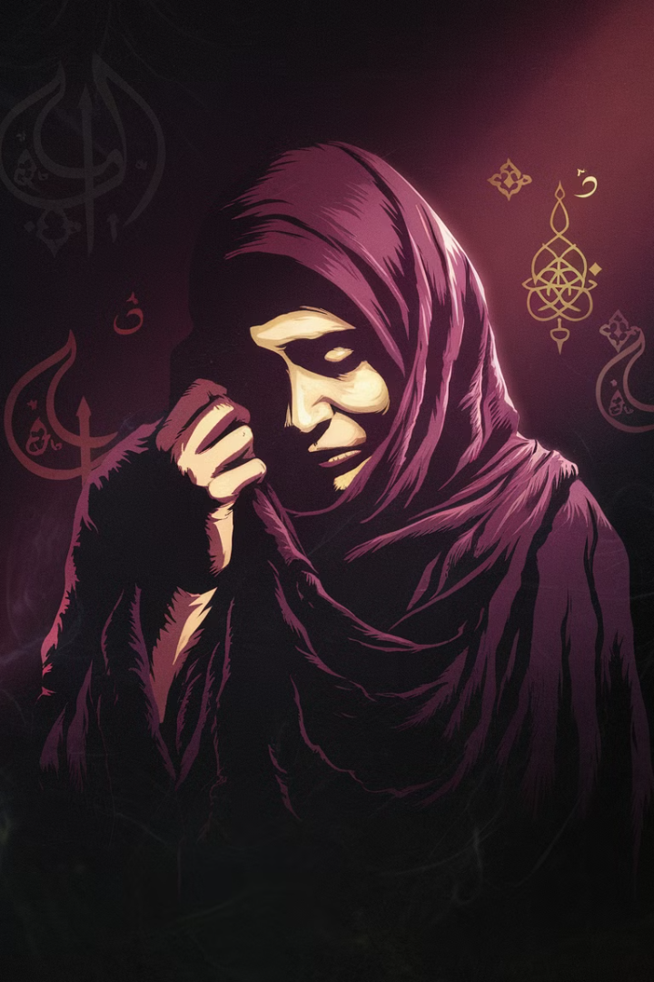
Warisan Orang Murtad dan Zindiq
Dalam hukum waris Islam, status orang murtad (yang meninggalkan Islam) dan zindiq (orang yang secara lahir mengaku Muslim tetapi menyembunyikan kekufuran) memiliki pembahasan khusus. Mayoritas ulama berpendapat bahwa orang murtad tidak dapat mewarisi atau diwarisi.
Harta orang murtad yang meninggal dalam keadaan murtad, menurut sebagian ulama, menjadi milik Baitul Mal (kas negara). Sementara itu, status warisan zindiq bergantung pada apakah kekufurannya terungkap semasa hidup atau setelah kematiannya. Perbedaan pendapat di kalangan ulama dalam masalah ini mencerminkan kompleksitas hukum waris Islam.
Status
Mewarisi
Diwarisi
Murtad
Tidak
Tidak
Zindiq (terungkap semasa hidup)
Tidak
Tidak
Zindiq (terungkap setelah wafat)
Tergantung pendapat ulama
Tergantung pendapat ulama

Slide 13
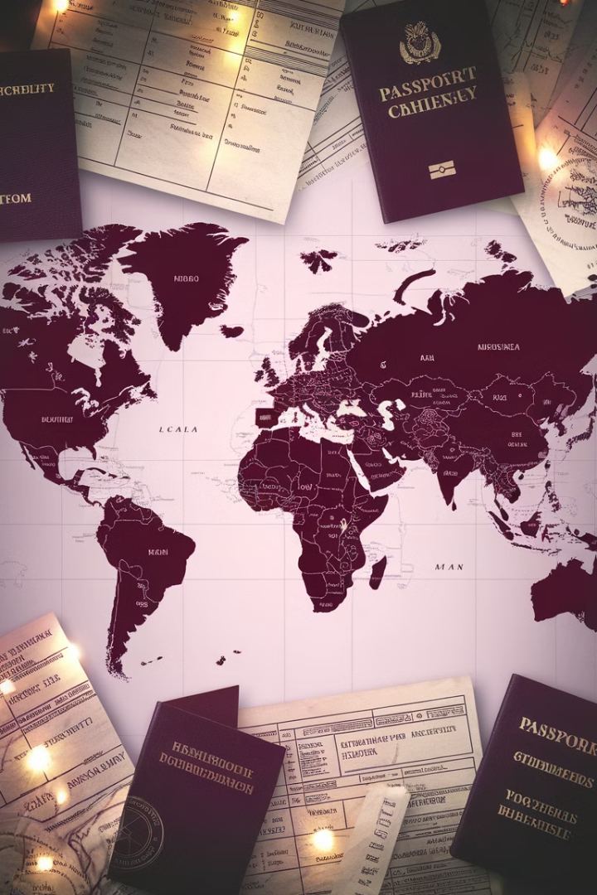



Penghalang Keempat: Perbedaan Dua Negara
Perbedaan kewarganegaraan atau domisili antara pewaris dan ahli waris dapat menjadi penghalang warisan dalam beberapa kasus menurut sebagian ulama. Konsep ini terutama relevan dalam konteks historis ketika perbedaan negara sering kali berarti perbedaan dalam sistem hukum dan perlindungan hak-hak warga negara.
Namun, dalam konteks modern, banyak ulama dan sistem hukum Islam tidak lagi menganggap perbedaan negara sebagai penghalang mutlak dalam pewarisan. Perkembangan hukum internasional dan kerjasama antar negara telah memungkinkan proses pewarisan lintas batas negara dengan lebih mudah.
Globalisasi
Perkembangan global mempengaruhi pandangan tentang warisan lintas negara.
Keadilan
Prinsip keadilan tetap diutamakan dalam menangani kasus warisan lintas negara.
Kerjasama
Kerjasama internasional memfasilitasi proses pewarisan lintas batas.

Slide 14
Macam-macam Ahli Waris
Dalam hukum waris Islam, ahli waris dibagi menjadi beberapa kategori berdasarkan hubungan mereka dengan pewaris dan bagian yang mereka terima. Pemahaman tentang macam-macam ahli waris ini sangat penting untuk menentukan pembagian warisan yang adil dan sesuai dengan syariat.
Secara umum, ahli waris dalam Islam dapat dibagi menjadi dua kelompok utama: Ashabul Furudh (ahli waris dengan bagian tetap) dan Ashabah (ahli waris yang menerima sisa harta setelah Ashabul Furudh). Selain itu, ada juga kategori Dzawil Arham yang merupakan kerabat jauh yang dapat mewarisi dalam kondisi tertentu.
Ashabul Furudh
Ashabah
Dzawil Arham
Ahli waris dengan bagian tetap yang ditentukan dalam Al-Qur'an atau Hadits.
Ahli waris yang menerima sisa harta setelah pembagian kepada Ashabul Furudh.
Kerabat jauh yang dapat mewarisi jika tidak ada Ashabul Furudh atau Ashabah.

Slide 15
Jumlah Orang yang Mewarisi
Dalam sistem waris Islam, jumlah orang yang dapat mewarisi cukup banyak dan bervariasi tergantung pada hubungan kekerabatan dengan pewaris. Pemahaman tentang jumlah dan urutan ahli waris ini penting untuk menentukan pembagian warisan yang tepat.
Secara keseluruhan, terdapat 25 orang yang berhak mewarisi, yang terdiri dari 15 orang laki-laki dan 10 orang perempuan. Namun, tidak semua ahli waris ini akan mewarisi secara bersamaan dalam satu kasus. Urutan dan prioritas pewarisan ditentukan berdasarkan kedekatan hubungan dengan pewaris dan aturan-aturan khusus dalam hukum waris Islam.
Ahli Waris Laki-laki
Ahli Waris Perempuan
Prioritas
15 orang, termasuk anak laki-laki, ayah, saudara laki-laki, dan lainnya.
10 orang, termasuk anak perempuan, ibu, saudara perempuan, dan lainnya.
Urutan pewarisan ditentukan berdasarkan kedekatan hubungan dan aturan syariat.

Slide 16
Tingkatan Para Ahli Waris
Dalam hukum waris Islam, para ahli waris memiliki tingkatan atau prioritas yang berbeda-beda. Tingkatan ini menentukan urutan dan hak mereka dalam menerima warisan. Pemahaman tentang tingkatan ahli waris sangat penting untuk menyelesaikan pembagian warisan dengan adil dan sesuai syariat.
Secara umum, tingkatan ahli waris dapat dibagi menjadi beberapa kelompok utama: (1) Keturunan langsung (anak dan cucu), (2) Orang tua dan kakek-nenek, (3) Saudara kandung, saudara seayah, dan saudara seibu, (4) Paman dan bibi, serta (5) Sepupu. Urutan ini dapat berubah tergantung pada keberadaan ahli waris lain dan aturan-aturan khusus dalam hukum waris Islam.
Tingkat 1
1
Keturunan langsung: anak dan cucu.
2
Tingkat 2
Orang tua dan kakek-nenek.
Tingkat 3
3
Saudara kandung, seayah, dan seibu.
4
Tingkat 4
Paman, bibi, dan sepupu.

Slide 17
Ashabul Furudh: Pengertian dan Jenis
Pengertian Ashabul Furudh
Jenis-jenis Ashabul Furudh
Signifikansi dalam Hukum Waris
Ashabul Furudh adalah ahli waris yang memiliki bagian tertentu (fardh) yang telah ditetapkan dalam Al-Qur'an, Sunnah, atau Ijma'. Mereka memiliki prioritas dalam pembagian warisan dan bagian mereka harus dipenuhi terlebih dahulu sebelum pembagian kepada ahli waris lainnya.
Terdapat dua kelompok Ashabul Furudh: (1) Ashabul Furudh Sababiyah, yaitu ahli waris karena sebab pernikahan, terdiri dari suami dan istri. (2) Ashabul Furudh Nasabiyah, yaitu ahli waris karena hubungan nasab atau keturunan, seperti ayah, ibu, anak perempuan, dan saudara-saudara.
Pemahaman tentang Ashabul Furudh sangat penting karena mereka memiliki hak yang pasti dalam warisan. Penentuan bagian mereka menjadi langkah awal dalam proses pembagian harta warisan sebelum mempertimbangkan ahli waris lainnya.

Slide 18
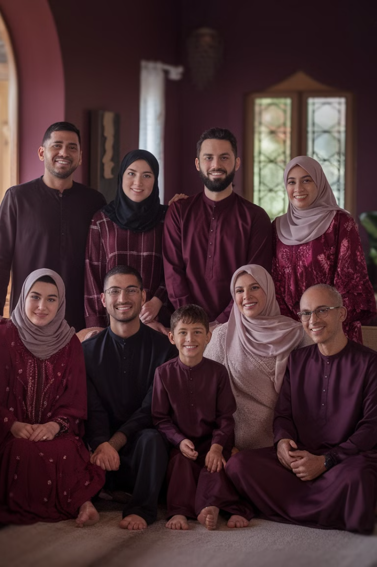



Ashabul Furudh
Ashabul Furudh terdiri dari berbagai jenis ahli waris yang memiliki hubungan kekerabatan berbeda dengan pewaris. Pemahaman tentang jenis-jenis Ashabul Furudh ini penting untuk menentukan pembagian warisan yang tepat sesuai dengan syariat Islam.
Jenis-jenis Ashabul Furudh meliputi: (1) Suami, (2) Istri, (3) Ayah, (4) Ibu, (5) Anak perempuan, (6) Cucu perempuan dari anak laki-laki, (7) Saudara perempuan kandung, (8) Saudara perempuan seayah, (9) Saudara laki-laki atau perempuan seibu, (10) Kakek (dari pihak ayah), dan (11) Nenek (baik dari pihak ibu maupun ayah).
Laki-laki
Termasuk suami, ayah, kakek, dan saudara laki-laki seibu.
Perempuan
Termasuk istri, ibu, anak perempuan, cucu perempuan, saudara perempuan, dan nenek.
Hubungan
Mencakup hubungan pernikahan, keturunan langsung, dan kerabat.

Slide 19

Bagian-bagian Ashabul Furudh
Ahli Waris
Bagian
Kondisi
Suami
1/2 atau 1/4
1/2 jika tidak ada anak, 1/4 jika ada anak
Istri
1/4 atau 1/8
1/4 jika tidak ada anak, 1/8 jika ada anak
Anak perempuan
1/2 atau 2/3
1/2 jika tunggal, 2/3 jika dua atau lebih
Ayah
1/6 + sisa
1/6 jika ada anak laki-laki, 1/6 + sisa jika tidak ada
Ibu
1/3 atau 1/6
1/3 jika tidak ada anak, 1/6 jika ada anak

Slide 20
Ashabah: Pengertian dan Jenis
1
Pengertian Ashabah
2
Ashabah Bin Nafsi
Ashabah adalah ahli waris yang tidak memiliki bagian tertentu dalam Al-Qur'an atau Sunnah. Mereka berhak menerima sisa harta warisan setelah dibagikan kepada Ashabul Furudh. Jika tidak ada Ashabul Furudh, Ashabah berhak atas seluruh harta warisan.
Ini adalah Ashabah yang berhak atas warisan karena dirinya sendiri, tanpa perantara orang lain. Contohnya adalah anak laki-laki, cucu laki-laki dari anak laki-laki, ayah, dan saudara laki-laki kandung.
3
Ashabah Bil Ghair
4
Ashabah Ma'al Ghair
Ini adalah ahli waris perempuan yang menjadi Ashabah karena bersama dengan saudara laki-lakinya. Contohnya adalah anak perempuan yang bersama anak laki-laki, atau saudara perempuan kandung bersama saudara laki-laki kandung.
Ini adalah saudara perempuan (kandung atau seayah) yang menjadi Ashabah karena bersama dengan anak perempuan atau cucu perempuan dari anak laki-laki. Mereka mendapat sisa harta setelah bagian anak atau cucu perempuan.

Slide 21
Hak Waris Ashabah
1
Prioritas Ashabah
Urutan prioritas Ashabah dalam menerima warisan adalah: (1) Anak dan keturunan laki-laki, (2) Ayah dan kakek, (3) Saudara laki-laki dan keturunannya, (4) Paman dan keturunannya. Ashabah yang lebih dekat hubungannya dengan pewaris akan menghijab Ashabah yang lebih jauh.
2
Pembagian Harta
Jika terdapat beberapa Ashabah dalam satu tingkatan, harta dibagi sama rata di antara mereka jika semuanya laki-laki. Jika terdapat laki-laki dan perempuan, maka bagian laki-laki adalah dua kali bagian perempuan, sesuai dengan prinsip "li adz-dzakari mitslu hadzhi al-untsayain".
3
Ashabah sebagai Penerima Sisa
Setelah Ashabul Furudh menerima bagian mereka, sisa harta warisan diberikan kepada Ashabah. Jika tidak ada sisa harta, maka Ashabah tidak mendapatkan bagian, kecuali jika Ashabah tersebut adalah ayah atau kakek yang juga berhak atas bagian Ashabul Furudh.

Slide 22
Hujub: Pengertian dan Jenis
Pengertian Hujub
Hujub Hirman
Hujub adalah terhalangnya seseorang dari menerima warisan, baik secara keseluruhan maupun sebagian, karena adanya ahli waris lain yang lebih berhak. Konsep ini penting untuk memastikan distribusi warisan yang adil sesuai dengan kedekatan hubungan dan tingkat tanggung jawab terhadap pewaris.
Hujub Hirman adalah penghalangan total di mana seorang ahli waris tidak mendapatkan bagian sama sekali karena adanya ahli waris lain. Contohnya, saudara laki-laki terhijab oleh anak laki-laki pewaris.
Hujub Nuqshan
Ahli Waris yang Tidak Dapat Dihijab
Hujub Nuqshan adalah pengurangan bagian warisan seorang ahli waris karena adanya ahli waris lain. Misalnya, bagian suami berkurang dari 1/2 menjadi 1/4 jika pewaris memiliki anak.
Terdapat enam ahli waris yang tidak dapat terhijab hirman: anak laki-laki, anak perempuan, ayah, ibu, suami, dan istri. Mereka selalu mendapat bagian warisan, meskipun bagiannya mungkin berkurang (hujub nuqshan).

Slide 23



Aul: Pengertian dan Aplikasi
Pengertian Aul
Proses Aul
Contoh Aplikasi Aul
Aul adalah metode yang digunakan ketika jumlah bagian para Ashabul Furudh melebihi keseluruhan harta warisan. Dalam situasi ini, angka penyebut dalam pecahan warisan ditingkatkan agar sesuai dengan jumlah pembilang, sehingga semua ahli waris mendapat pengurangan secara proporsional.
Langkah-langkah dalam Aul: (1) Menentukan bagian masing-masing Ashabul Furudh, (2) Menjumlahkan semua bagian, (3) Jika jumlah melebihi satu, penyebut dinaikkan ke angka jumlah tersebut, (4) Bagian masing-masing ahli waris dihitung ulang berdasarkan penyebut baru.
Misalnya, seorang wanita meninggal meninggalkan suami (1/2), dua saudara perempuan kandung (2/3), dan ibu (1/3). Jumlah bagian adalah 1/2 + 2/3 + 1/3 = 3/2. Penyebut dinaikkan dari 6 menjadi 9, sehingga bagian suami menjadi 3/9, dua saudara perempuan 4/9, dan ibu 2/9.

Slide 24


Kesimpulan dan Pentingnya Pemahaman Warisan dalam Islam
Keadilan
Ilmu Faraidh
Sistem waris Islam menjamin distribusi harta yang adil sesuai dengan hak dan tanggung jawab setiap ahli waris.
Penguasaan ilmu faraidh (waris) sangat penting bagi umat Islam untuk menerapkan hukum waris dengan benar.
Harmoni Keluarga
Syariat Islam
Pemahaman yang baik tentang hukum waris dapat mencegah konflik keluarga dan menjaga harmoni sosial.
Penerapan hukum waris merupakan bagian dari ketaatan terhadap syariat Islam dan mewujudkan maqashid syariah.

